Slide 1
BRANNFYSIKK
”BACK-DRAUGHT”
Brannsjef Guttorm Liebe
Takk til venn og kollega Javier Elorza, som har gitt ideene.
Takk til Essex County Fire & Rescue Service som har gitt tillatelse til bruk av tegningene.
En PowerPoint-versjon basert på ide og regi av brannsjef Javier Elorza, Cern/ Bilbao, tegninger fra prosjektet ”Realistic Fire and Flashover Training” innenfor EU-programmet Leonardo da Vinci og deler av boka ”Brannfysikk – fra teori til praksis” utgitt av Norges brannskole og Norsk Brannvern Forening.
© Guttorm Liebe
Ikke tillatt å kopiere eller benytte til kommersielle formål uten samtykke av produsent.

Slide 2
FLAMMEBRANNUTVIKLING
BRANN-START
”BACK-DRAUGHT”
Fullt
utviklet
rombrann
Lufttilførsel (relativ mengde)
OVERTENNING
-”back-draft”-
Lufttilførsel
Sterkt underventilert
OVERMETTING
Tid

Slide 3
OVERMETTING og OVERTENNING
OVERMETTING:
  Overgangen fra begrenset flammebrann til selvslokket på grunn av oksygenmangel/ for lav temperatur.
OVERTENNING:
  Overgangen fra en begrenset flammebrann til en fullt utviklet rombrann.

Slide 4
DEFLAGRASJON
DEFLAGRASJON:
  Hurtig forbrenning av en brennbar gass-sky der flammefrontens hastighet er under lydhastigheten foran flammefronten.
“BACK-DRAUGHT” er en deflagrasjon:
  Forbrenning av branngassene inne i et overmettet rom når dette skjer ved at rommet tilføres luft fra en åpning er en deflagrasjon.

Slide 5
”BACK–DRAUGHT” ⬄ OVERTENNING
“BACK-DRAUGHT” - en form for overtenning:
  Når en flammebrann får for liten tilførsel av luft , vil forbrenningen bli stadig mer ufullstendig og røyken som samler seg i rommet vil etter hvert komme over øvre eksplosjonsgrense.
  Dersom rommet tilføres luft og temperaturen etter eller annet sted i rommet er over røykens antennelsestemperatur, vil røyken kunne antenne, flammene vokse hurtig og rommet vil overtenne til fullt utviklet rombrann.

Slide 6
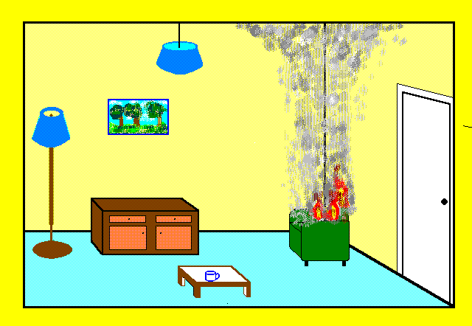

BRANNUTVIKLING i rom
BRANNSTART
Realistic Fire and Flashover Training

Slide 7
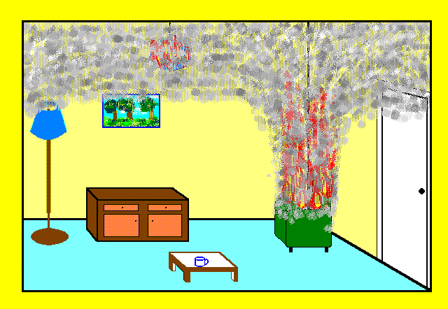
BRANNUTVIKLING i rom
BRANNEN UTVIKLER SEG
Realistic Fire and Flashover Training

Slide 8
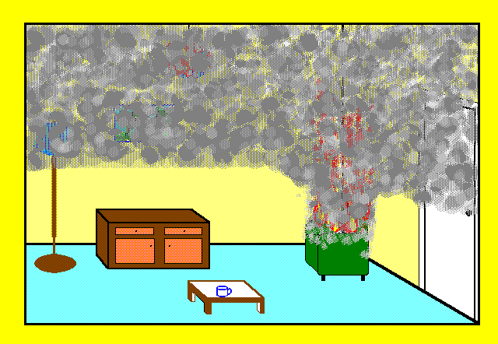
BRANNUTVIKLING i rom
BRANNENS VEKST AVTAR
Realistic Fire and Flashover Training

Slide 9
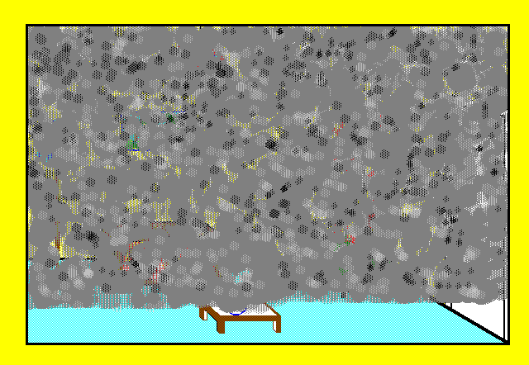
BRANNUTVIKLING i rom
”OVERMETTING”
Realistic Fire and Flashover Training

Slide 10
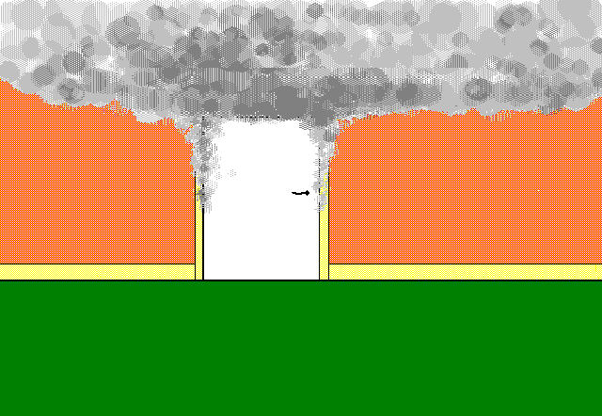
”BACK–DRAUGHT”, fra utsiden
Røyken lekker ut av brannrommet
Realistic Fire and Flashover Training

Slide 11
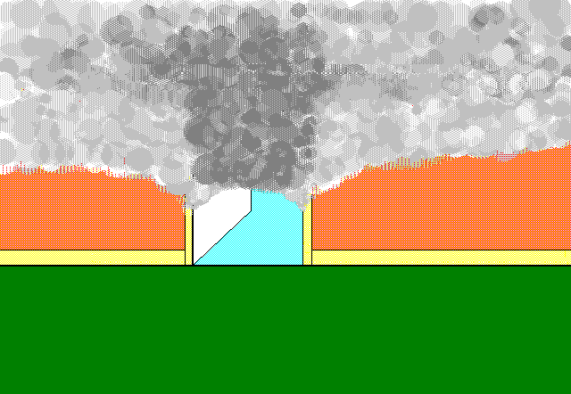
”BACK–DRAUGHT”, fra utsiden
Røyk og luft blandes når døren åpnes
Realistic Fire and Flashover Training

Slide 12
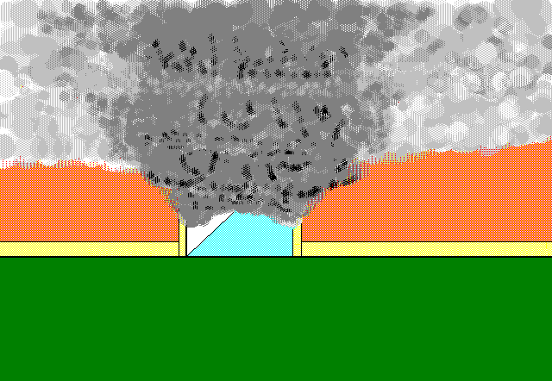
”BACK–DRAUGHT”, fra utsiden
Meget hurtig trykkøkning
Realistic Fire and Flashover Training

Slide 13
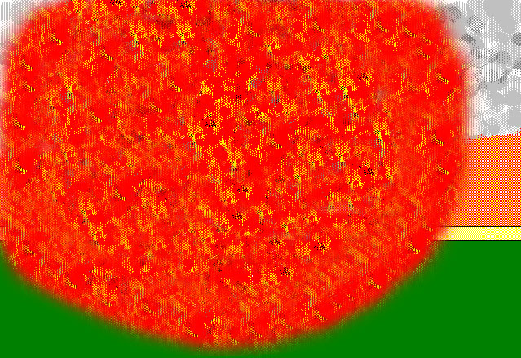
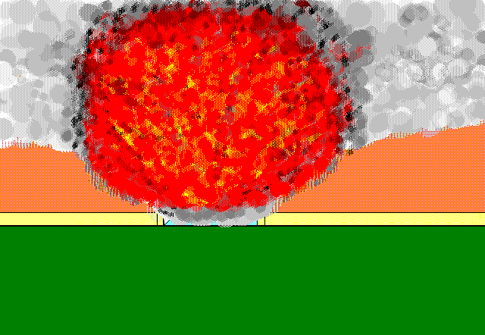
”BACK–DRAUGHT”, fra utsiden
“Backdraught”
Realistic Fire and Flashover Training

Slide 14
”BACK-DRAUGHT” m/ antennelseskilde
Brannens intensitet avtar på grunn av mangel på oksygen (luft)
Røyken kommer over øvre eksplosjonsgrense
Åpning av en dør forårsaker en rask tilførsel av luft, som medfører at røykvolumet øker og røyken presses ut av rommet
Det finnes antennelseskilde inne i rommet, - f. eks. rester etter startbrannen
Røyken kommer innenfor sitt eksplosjonsområde og antenner
Flammene øker fra antennelsespunktet utover mot døråpningen

Slide 15
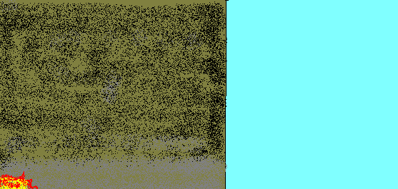
”BACK-DRAUGHT” m/ antennelseskilde - snitt
Brannrommet
Røyk over øvre eksplosjonsgrense
Luft
Lukket dør
Rest etter startbrann /
glødebrann

Slide 16
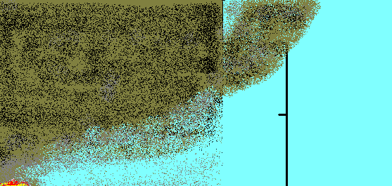
”BACK-DRAUGHT” m/ antennelseskilde - snitt
DØRA ÅPNES
RØYK og LUFT BLANDES
Røyk over øvre eksplosjonsgrense
Røyk strømmer ut
Blandingssonen
Luft strømmer inn

Slide 17
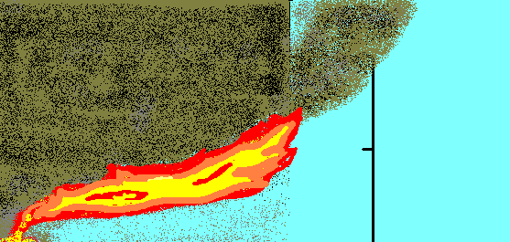
”BACK-DRAUGHT” m/ antennelseskilde - snitt
ANTENNELSE
DEFLAGRASJON
Hurtig ekspansjon av røyk
Forblandet røyk/ luft

Slide 18
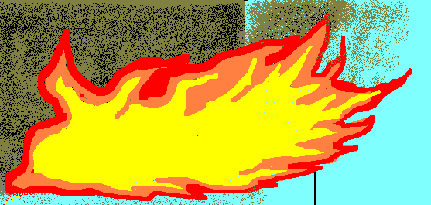
”BACK-DRAUGHT” m/ antennelseskilde - snitt
”BACK-DRAUGHT”
FULLT UTVIKLET ROMBRANN

Slide 19
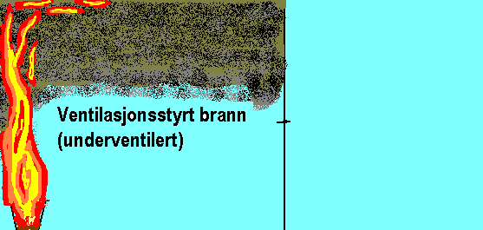
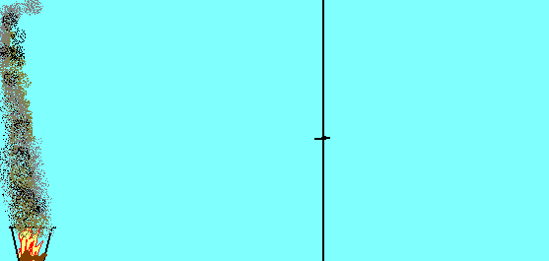
”BACK-DRAUGHT” m/ antennelseskilde - flytskjema
Ventilasjonsstyrtutvikling
Flammebrann
Startbrann
Overmetting
( Glødebrann, teoretisk mulig )
Dør åpnes
Røyk ut / luft inn
Backdraught / overtenning
Antennelse
Hurtig trykk-stigning

Slide 20
”BACK-DRAUGHT”, selvantennelse
Brannens intensitet avtar på grunn av mangel på oksygen (luft)
Røyken kommer over øvre eksplosjonsgrense
Åpning av en dør forårsaker en rask tilførsel av luft, som medfører at røykvolumet øker og røyken presses ut av rommet
Røyken har høyere temperatur enn dens egen antennelsestemperatur
Røyken ”selvantenner” der den kommer innenfor sitt eksplosjonsområde
Flammene øker fra antennelsespunktet , også innover i rommet

Slide 21
”BACK-DRAUGHT”, selvantennelse - snitt
Brannrommet
Røyk over øvre eksplosjonsgrense
Luft
Lukket dør
Rest etter startbrann

Slide 22
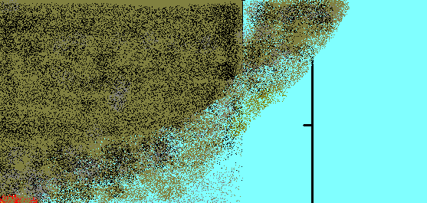
”BACK-DRAUGHT”, selvantennelse - snitt
DØRA ÅPNES
RØYK og LUFT BLANDES
Røyk over øvre eksplosjonsgrense
Røyk strømmer ut
Blandingssonen
Luft strømmer inn

Slide 23
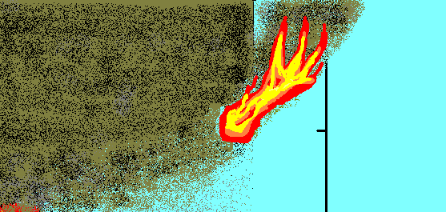
”BACK-DRAUGHT”, selvantennelse - snitt
ANTENNELSE
DEFLAGRASJON
Hurtig ekspansjon av røyk
Forblandet røyk/ luft

Slide 24
”BACK-DRAUGHT”, selvantennelse - snitt
”BACK-DRAUGHT”
FULLT UTVIKLET ROMBRANN

Slide 25
”BACK-DRAUGHT”, selvantennelse - flytskjema
Ventilasjonsstyrtutvikling
Flammebrann
Startbrann
Overmetting
Dør åpnes
Røyk ut / luft inn
Backdraught / overtenning
Selv-antennelse
Hurtig trykk-stigning

Slide 26
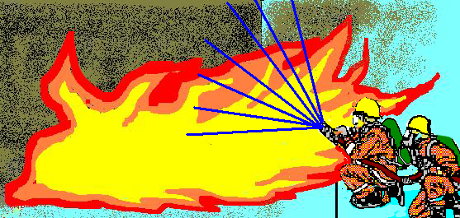
”BACK-DRAUGHT” – varierende intensitet
”Back-draught” vil ha varierende forbrenningshastighet:
  Høyere røyktemperatur gir raskere forbrenningshastighet
  Større tilluftsåpning gir raskere forbrenningshastighet
Forbrenningshastigheten varierer mellom:
  myk pulsering (svært langsom)
  eksplosjon (svært rask)
NB:
Du skal alltid ”ta høyde for” eksplosjonslignende forbrenningshastighet!!!

Slide 27
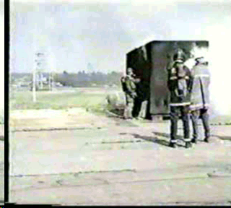
”BACK–DRAUGHT”, simulering
Backdraught_container
Video: Fire Service College –Moreton – in – Marsh, England

Slide 28
”BACK-DRAUGHT”, utvikling
Temperatur
(Normal utvikling via
overtenning til fullt utviklet rombrann)
Fullt utviklet rombrann
Overtenning
Utviklingsfasen
Avkjølingsfasen
“Back-draught”
Blandingen over øvre eksplosjons-grense
Flammebrann start
Lufttilførsel
Tid
Realistic Fire and Flashover Training

Slide 29
”BACK-DRAUGHT” Trondheim 6. des. 2002
Trondheim brannvesen informerer:
Brannmennene på følgende videopptak hører at det ”banker” innenfor innenfra frisørsalongen.
De tror det kan være personer der inne,
derfor knuser de vinduet i døra umiddelbart.
Seinere viser det seg at ”bankingen” de hørte kom fra eksploderende bokser med hårspray og lignende.
Video-opptak: TV-Trøndelag

Slide 30
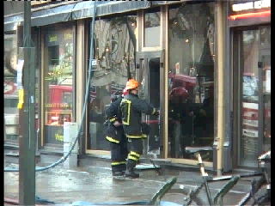
”BACK-DRAUGHT” Trondheim 6. des. 2002
Trondheim_02
Video-opptak:
TV-Trøndelag

Slide 31
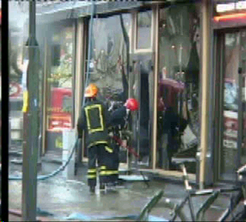
”BACK-DRAUGHT” Trondheim 6. des. 2002
Avspillings-hastighet:
1/ 10
Trondheim_02_sakte2
Video-opptak:
TV-Trøndelag

Slide 32
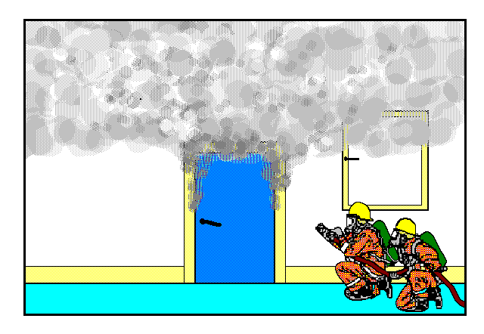
ANGREP PÅ ”OVERMETTET” ROM
FØR DØRA ÅPNES
Realistic Fire and Flashover Training

Slide 33
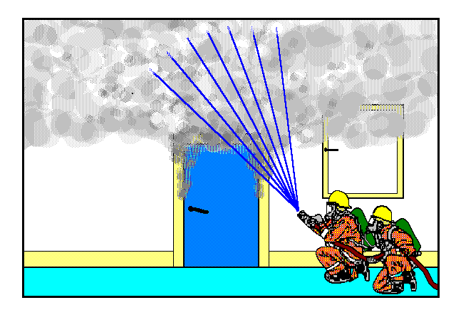
ANGREP PÅ ”OVERMETTET” ROM
AVKJØL DØRA OG RØYKEN
Realistic Fire and Flashover Training

Slide 34
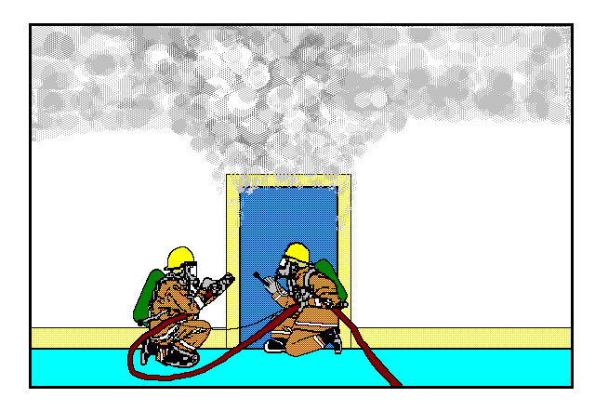
ANGREP PÅ ”OVERMETTET” ROM
DØRA ÅPNES
Realistic Fire and Flashover Training

Slide 35
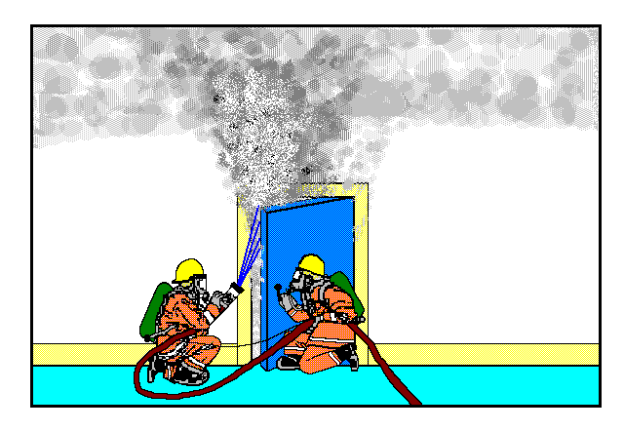
ANGREP PÅ ”OVERMETTET” ROM
KONTROLL AV RØYKENS TEMPERATUR
Realistic Fire and Flashover Training

Slide 36
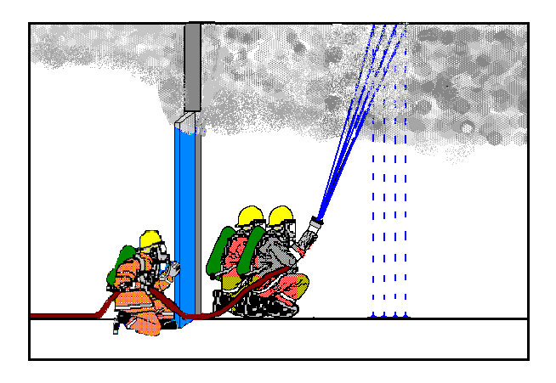
ANGREP PÅ ”OVERMETTET” ROM
VURDERING AV TEMPERATUR og RØYKSJIKT
Realistic Fire and Flashover Training

Slide 37
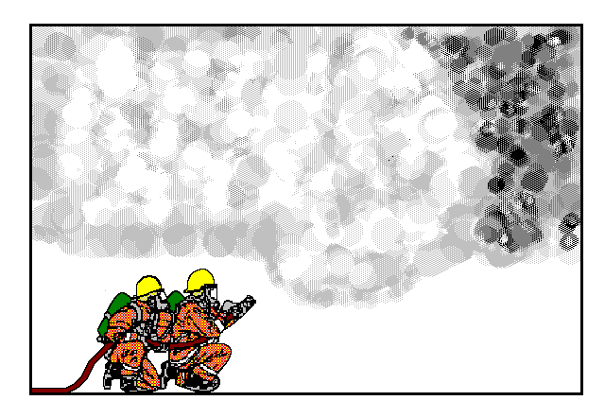
ANGREP PÅ ”OVERMETTET” ROM
OBSERVERE TILSTANDEN / SITUASJONEN
Realistic Fire and Flashover Training

Slide 38
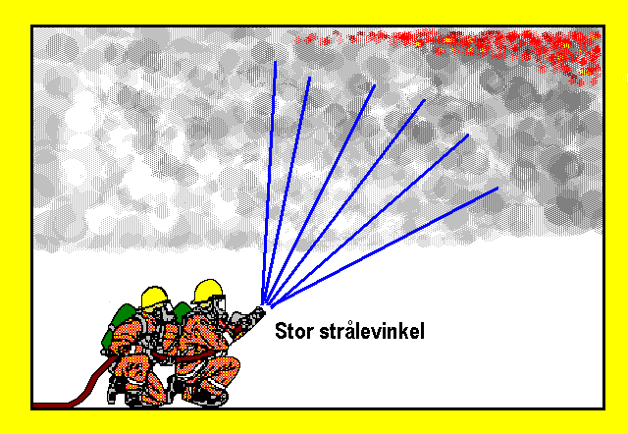
DIREKTE SLOKKING av FLAMMER / VARM RØYK
AVKJØLING AV RØYKEN med SPREDT STRÅLE
Realistic Fire and Flashover Training

Slide 39
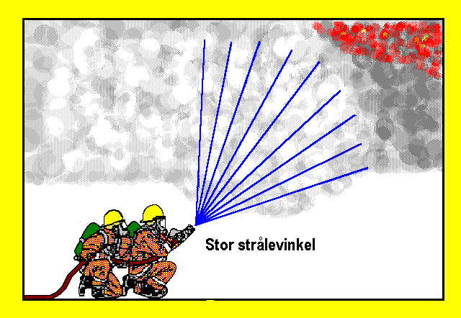
DIREKTE SLOKKING av FLAMMER / VARM RØYK
AVKJØLING AV RØYKEN med SPREDT STRÅLE
Realistic Fire and Flashover Training

Slide 40
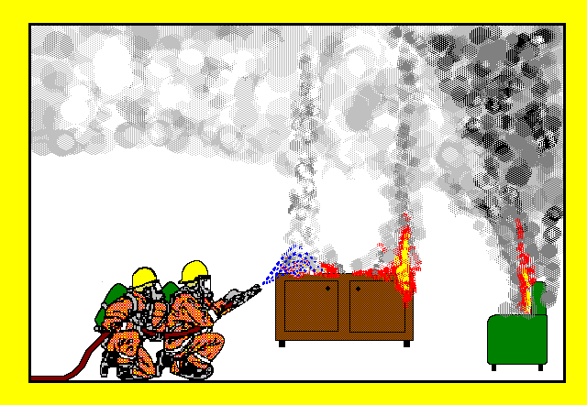
DIREKTE SLOKKING av BRANNKILDEN
DIREKTE AVKJØLING med LAVT TRYKK
Realistic Fire and Flashover Training

